Slide 2

第三章 存储系统
3.1 存储器分类
3.2 随机存取存储器RAM
3.3 只读存储器ROM
3.4 存储系统的构成

Slide 3
存储器概述
存储器是计算机系统中用来存储信息的部件，它是计算机中的重要硬件资源。
从存储程序式的冯·诺依曼经典结构而言，没有存储器，就无法构成现代计算机。
Notes:
存储器是计算机极其重要的组成部分，是用来存储信息的部件，是计算机中的重要硬件资源。
信息：程序和数据。CPU工作所需的程序和数据均取自于存储器，而又把要执行的程序及数据处理与计算的结果存储在存储器中。

Slide 4
3.1 存储器分类
按存储器性质分类
RAM（Random Access Memory）
随机访问存储器
ROM（Read Only Memory）
只读存储器
Notes:
RAM：随机存取存储器
ROM：只读存储器

Slide 5
半导体存储器的分类
静态RAM（SRAM）
动态RAM（DRAM）
随机存取存储器
（RAM）
半导体
存储器
掩膜型ROM
可编程ROM（PROM）
可擦除可编程ROM（EPROM）
电可擦除可编程ROM（EEPROM）
只读存储器
（ROM）
Notes:
除采用磁、光原理的外存外，内部存储器主要都是采用半导体存储器。
半导体存储器按存储器性质分类：

Slide 6
3.2 随机存取存储器RAM
CPU能根据RAM的地址将数据随机地写入或读出。电源切断后，所存数据全部丢失。
SRAM静态RAM (Static RAM)：静态RAM速度非常快，只要电源存在内容就不会自动消失。
DRAM动态RAM (Dynamic RAM)：DRAM存在泄漏电流，因此必须周期性的在内容消失之前进行刷新(Refresh)。
考虑因素：功耗，速度，价格/容量，电路的复杂性
Notes:
静态RAM：
（1）工作速度一般比动态RAM速度高；
访问周期达20～40ns。
（2）不断电的情况下，信息可以长时间保存；
（3）功耗大；
（4）集成度低。
动态RAM：
（1）存储的信息不能长时间保留，需要不断刷新。
（2）需要比较复杂的刷新电路。
（3）功耗小；
同样为一个基本存储电路，动态RAM的功耗要比静态RAM低得多。其主要原因是静态RAM的一个基本存储电路要由6个MOS管组成，而动态 RAM最少可以用1个管子组成。
（4）集成度高；
（5）动态RAM价格低廉。
如果要建立存储容量比较大时，动态RAM价格的优点会很显著。
在选择存储器芯片时要考虑的几个因素：
（3）价格/容量：它是衡量存储器的综合指标：性能/价格比。
一般用每字节成本=价格/容量表示，单位：元/字节。
其中价格不仅包括存储单元的价格，同时包括存储器系统中所必需的逻辑电路的价格。
性能/价格比应该越高越好。
静态RAM适合在小容量存储器中使用。

Slide 7
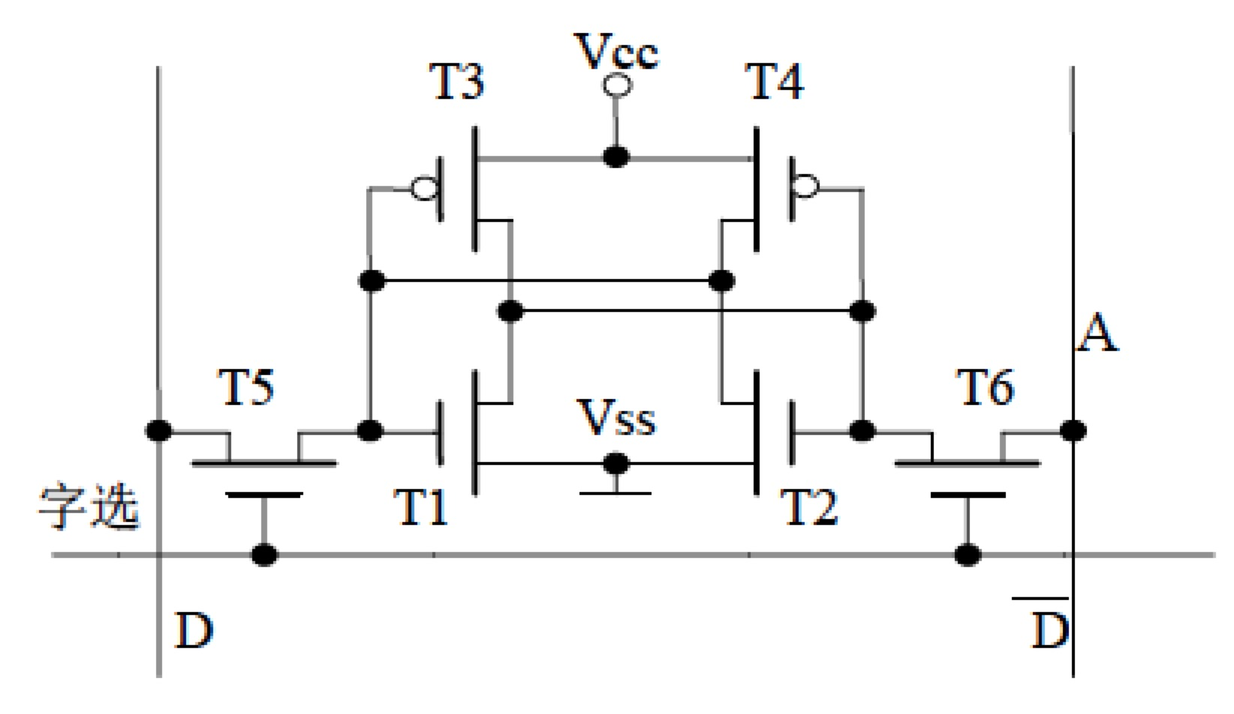
SRAM的构成
最基本存储单元：6个MOS管构成的双稳态触发器电路
存储器芯片的结构：
存储矩阵
字结构排列
位结构排列
地址译码器
线性译码或复合译码
控制逻辑
片选（高位地址生成） 、读允许、写允许
Notes:
一、RAM用MOS触发器作为基本记忆元件。
这是因为：MOS器件较双极型器件容量大、集成度高、功耗较低、价格便宜而得到广泛应用。
静态RAM的基本存储电路通常由6个MOS管子构成。
最基本存储单元：对应1个二进制数位。
双稳态触发器：电路具有两个稳定状态“0”和“1”，静态RAM保存信息的特点是和双稳态触发器的稳态特点密切相关的。
只要不掉电，“0”和“1”状态能一直保持。
二、存储器芯片的结构：
1、存储矩阵（存储体）：存储器芯片的主要部分，用来存储信息，由许多基本存储单元组成。
在利用存储器件组成内存时，总是按照矩阵形式来排列的。
（1） 一个基本存储单元存放一位二进制信息，一块存储器芯片中的基本存储单元电路按字结构或位结构的方式排列成矩阵。
每个存储单元具有一个唯一的地址，可存储1位（位结构）或多位（字结构）二进制数据。
存储容量与地址、数据线个数有关：
芯片的存储容量＝2^{M}×N＝存储单元数×存储单元的位数
M：芯片的地址线根数
N：芯片的数据线根数
（2）按字结构方式排列时，读/写一个字节的8位制作在一块芯片上，若选中则8位信息从一个芯片中同时读出。
但芯片封装时引线较多。例如1K的存储器芯片由128×8组成，访问它要7根地址线和8根数据线。
（3）位结构是1个芯片内的基本单元作不同字的同一位，片内按矩阵排列，8位由8块芯片组成。
优点是芯片封装时引线较少，例如1K存储器芯片由1024x1组成，访问它要10根地址线和1根数据线，但使用芯片为8块。封装引线数减少，成品合格率就会提高。
2、地址译码器：根据输入的地址编码来选中芯片内某个特定的存储单元。
通常有线性译码和复合译码两种方式，一般采用复合译码。
例：图中的存储矩阵由1024个存储单元组成，即该芯片的容量是1K单元。每个存储单元用来存放1位二进制代码。每个存储单元都有相应的地址，1K容量的存储器单元地址从000H～3FFH。对存储矩阵中一个单元读出信息或写入信息必须按地址进行。
如l024×1的位结构芯片排列成32×32矩阵，A0～A4达到X译码器（行译码），A5～A9送到Y译码器（列译码）。X和Y译码器各输出32根线，由X和Y方向同时选中的单元为所访问的存储单元。
这就是复合译码（双译码结构），双译码可简化芯片设计，是主要采用的译码结构。
若采用线性译码器（单译码结构），10根地址线输入到地址译码器后，有l024根输出线来选择存储单元，结构复杂化了。
3、控制逻辑：片选和读写控制逻辑
（1）CPU读/写一个存储单元时，先将地址送到地址总线，高位地址经译码后产生片选信号选中芯片，低位地址送到存储器，由地址译码器译码选中所需要的片内存储单元，最后在读/写信号控制下将存储单元内容读出或写入。
片选信号为CS*或CE*：有效时，可以对存储器芯片进行读/写操作。
（2）读允许：输出允许OE*，控制读操作。有效时，芯片内数据输出。
该控制端对应系统的读控制线。
（3）写WE*：控制写操作。有效时，数据进入芯片中。
该控制端对应系统的写控制线

Slide 8
地址译码
0
0
存储单元
1
A₅
A₄
A₃
A₂
A₁
A₀
1
A₂
A₁
A₀
行译码
译码器
64个单元
7
64个单元
0
1
7
63
列译码
A₃A₄A₅
线性译码
复合译码
Notes:
二、存储器芯片的结构：
1、存储矩阵（存储体）：存储器芯片的主要部分，用来存储信息，由许多基本存储单元组成。
在利用存储器件组成内存时，总是按照矩阵形式来排列的。
（1） 一个基本存储单元存放一位二进制信息，一块存储器芯片中的基本存储单元电路按字结构或位结构的方式排列成矩阵。
每个存储单元具有一个唯一的地址，可存储1位（位结构）或多位（字结构）二进制数据。
存储容量与地址、数据线个数有关：
芯片的存储容量＝2^{M}×N＝存储单元数×存储单元的位数
M：芯片的地址线根数
N：芯片的数据线根数
（2）按字结构方式排列时，读/写一个字节的8位制作在一块芯片上，若选中则8位信息从一个芯片中同时读出。
但芯片封装时引线较多。例如1K的存储器芯片由128×8组成，访问它要7根地址线和8根数据线。
（3）位结构是1个芯片内的基本单元作不同字的同一位，片内按矩阵排列，8位由8块芯片组成。
优点是芯片封装时引线较少，例如1K存储器芯片由1024x1组成，访问它要10根地址线和1根数据线，但使用芯片为8块。封装引线数减少，成品合格率就会提高。
2、地址译码器：根据输入的地址编码来选中芯片内某个特定的存储单元。
通常有线性译码和复合译码两种方式，一般采用复合译码。
例：图中的存储矩阵由1024个存储单元组成，即该芯片的容量是1K单元。每个存储单元用来存放1位二进制代码。每个存储单元都有相应的地址，1K容量的存储器单元地址从000H～3FFH。对存储矩阵中一个单元读出信息或写入信息必须按地址进行。
如l024×1的位结构芯片排列成32×32矩阵，A0～A4达到X译码器（行译码），A5～A9送到Y译码器（列译码）。X和Y译码器各输出32根线，由X和Y方向同时选中的单元为所访问的存储单元。
这就是复合译码（双译码结构），双译码可简化芯片设计，是主要采用的译码结构。
若采用线性译码器（单译码结构），10根地址线输入到地址译码器后，有l024根输出线来选择存储单元，结构复杂化了。
3、控制逻辑：片选和读写控制逻辑
（1）CPU读/写一个存储单元时，先将地址送到地址总线，高位地址经译码后产生片选信号选中芯片，低位地址送到存储器，由地址译码器译码选中所需要的片内存储单元，最后在读/写信号控制下将存储单元内容读出或写入。
片选信号为CS*或CE*：有效时，可以对存储器芯片进行读/写操作。
（2）读允许：输出允许OE*，控制读操作。有效时，芯片内数据输出。
该控制端对应系统的读控制线。
（3）写WE*：控制写操作。有效时，数据进入芯片中。
该控制端对应系统的写控制线

Slide 9
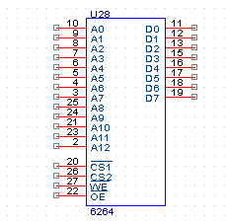
SRAM存储器芯片结构
Notes:
二、存储器芯片的结构：
1、存储矩阵（存储体）：存储器芯片的主要部分，用来存储信息，由许多基本存储单元组成。
在利用存储器件组成内存时，总是按照矩阵形式来排列的。
（1） 一个基本存储单元存放一位二进制信息，一块存储器芯片中的基本存储单元电路按字结构或位结构的方式排列成矩阵。
每个存储单元具有一个唯一的地址，可存储1位（位结构）或多位（字结构）二进制数据。
存储容量与地址、数据线个数有关：
芯片的存储容量＝2^{M}×N＝存储单元数×存储单元的位数
M：芯片的地址线根数
N：芯片的数据线根数
（2）按字结构方式排列时，读/写一个字节的8位制作在一块芯片上，若选中则8位信息从一个芯片中同时读出。
但芯片封装时引线较多。例如1K的存储器芯片由128×8组成，访问它要7根地址线和8根数据线。
（3）位结构是1个芯片内的基本单元作不同字的同一位，片内按矩阵排列，8位由8块芯片组成。
优点是芯片封装时引线较少，例如1K存储器芯片由1024x1组成，访问它要10根地址线和1根数据线，但使用芯片为8块。封装引线数减少，成品合格率就会提高。
2、地址译码器：根据输入的地址编码来选中芯片内某个特定的存储单元。
通常有线性译码和复合译码两种方式，一般采用复合译码。
例：图中的存储矩阵由1024个存储单元组成，即该芯片的容量是1K单元。每个存储单元用来存放1位二进制代码。每个存储单元都有相应的地址，1K容量的存储器单元地址从000H～3FFH。对存储矩阵中一个单元读出信息或写入信息必须按地址进行。
如l024×1的位结构芯片排列成32×32矩阵，A0～A4达到X译码器（行译码），A5～A9送到Y译码器（列译码）。X和Y译码器各输出32根线，由X和Y方向同时选中的单元为所访问的存储单元。
这就是复合译码（双译码结构），双译码可简化芯片设计，是主要采用的译码结构。
若采用线性译码器（单译码结构），10根地址线输入到地址译码器后，有l024根输出线来选择存储单元，结构复杂化了。
3、控制逻辑：片选和读写控制逻辑
（1）CPU读/写一个存储单元时，先将地址送到地址总线，高位地址经译码后产生片选信号选中芯片，低位地址送到存储器，由地址译码器译码选中所需要的片内存储单元，最后在读/写信号控制下将存储单元内容读出或写入。
片选信号为CS*或CE*：有效时，可以对存储器芯片进行读/写操作。
（2）读允许：输出允许OE*，控制读操作。有效时，芯片内数据输出。
该控制端对应系统的读控制线。
（3）写WE*：控制写操作。有效时，数据进入芯片中。
该控制端对应系统的写控制线

Slide 10
SRAM时序
读周期：
地址有效→CS有效→数据输出→CS复位→地址撤销
写周期：
地址有效→CS有效→数据有效→CS复位（数据输入）→地址撤销

Slide 11
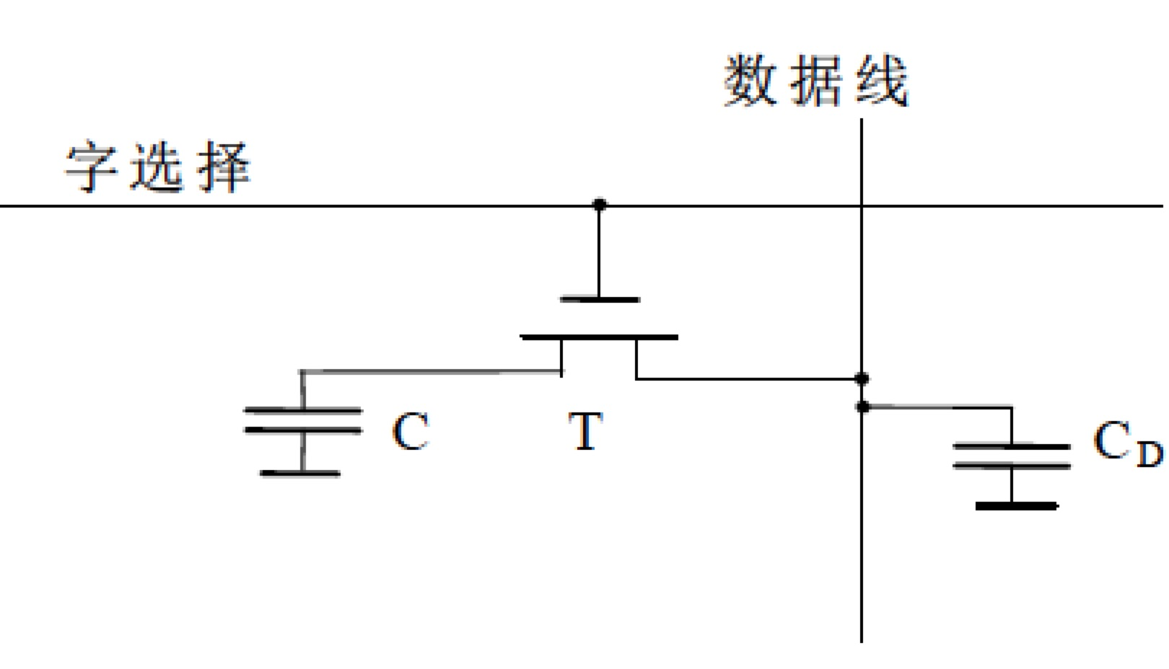
DRAM的构成
最基本存储单元：4管、3管或单管结构
需要配置刷新逻辑电路
原因：利用电容存储电荷
刷新：刷新周期、集中刷新、分布刷新
DRAM控制器
地址多路器
行地址、列地址
CPU的地址分两次发送到DRAM芯片
刷新定时器
根据时间要求进行定时刷新
刷新地址计数器
仲裁电路
来自CPU的访问请求和刷新请求同时产生时进行优先级裁定
定时发生器
Notes:
一、动态RAM与静态RAM一样，由许多基本存储单元按行和列排列组成矩阵。
动态RAM基本存储单元主要有4管动态RAM、3管动态RAM及单管动态RAM组成，它们各有特点。
二、动态RAM是利用电容存储电荷来决定存放信息的。
由于电容会逐渐放电，使信息丢失，所以为了使动态RAM也能长期保存信息，必须在信息消失之前，使信息能够再生，即使泄放的电荷受到补充，这种操作成为动态RAM的刷新。
所谓刷新，即把写入到存储单元的数据进行读出，经过读放大器放大之后再写入以保存电荷上的信息。
信息只能保持若干毫秒时间，因此刷新要经常地、周期性地进行，一般应在2ms左右进行一次。
即：典型的刷新时间间隔为2ms。
每进行一次读写操作，实际上也进行了刷新，但读/写操作是随机的，不能保证内存中所有的RAM单元在2ms中可以由读/写操作来刷新，因此要安排存储器刷新周期及刷新控制电路来系统地完成对动态RAM的刷新。 动态RAM的刷新是一行一行进行的，每刷新一行的时间称为刷新周期。
刷新方式有集中刷新方式和分散刷新方式两种。
三、动态RAM具有集成度高、成本低、功耗低，特别是维持功耗低的优点，适合于作大容量存储器，但由于刷新，用它构成RAM时，外围控制电路比较复杂，使用不如静态RAM方便。
DRAM控制器是CPU和DRAM之间的接口电路，由它把CPU的信号转换成适合DRAM芯片的信号，解决DRAM芯片地址两次打入和刷新控制等问题。
DRAM包括下列功能电路：
（1）地址多路器
把来自CPU的地址转换成行地址和列地址，分两次送到DRAM芯片。
这是因为：为了提高集成度，减少引脚的封装数．DRAM的地址线分成行地址和列地址两部分，因此，在对存储器进行访问时，总是先由行地址选通信号RAS*把行地址送入内部设置的行地址锁存器，再由列地址选通信号CAS*把列地址送入列地址锁存器，并由读/写信号控制数据的读出或写入。
所以除刷新以外，地址两次打入是DRAM芯片的另一个特点。
（2）刷新定时器：完成对DRAM芯片进行定时刷新的功能。
（3）刷新地址计数器
（4）仲裁电路：来自CPU的访问存储器的请求和来自刷新定时电路的刷新请求同时产生时，由仲裁电路对两者的优先权进行裁定。
（5）定时发生器：提供行地址选通信号RAS*、列地址选通信号CAS*和写信号WR*，供DRAM芯片使用。

Slide 12
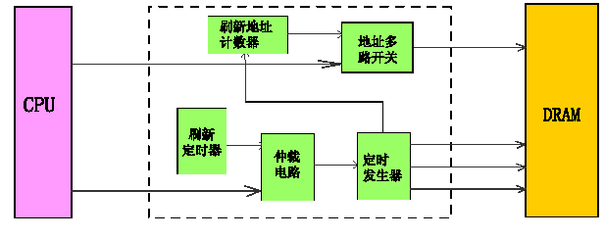
DRAM控制器逻辑

Slide 13
DRAM存储器芯片结构

Slide 14
RAM芯片的引脚信号

Slide 15
DRAM时序（一）
读周期：
行地址有效→行地址选通→列地址有效→列地址选通→数据输出→行选通、列选通及地址撤销

Slide 16
DRAM时序（二）
写周期：
行地址有效→行地址选通→列地址、数据有效→列地址选通→数据输入→行选通、列选通及地址撤销

Slide 17
DRAM时序（三）
刷新周期：
RAS only：刷新行地址有效→RAS有效→刷新行地址和RAS撤销
CAS befor RAS：CAS有效→RAS有效→CAS撤销→RAS撤销
hidden：（在访存周期中）RAS撤销→RAS有效

Slide 18
DRAM时序（四）
刷新周期：
RAS only：刷新行地址有效→RAS有效→刷新行地址和RAS撤销
CAS befor RAS：CAS有效→RAS有效→CAS撤销→RAS撤销
hidden：（在访存周期中）RAS撤销→RAS有效

Slide 19
DRAM时序（五）
刷新周期：
RAS only：刷新行地址有效→RAS有效→刷新行地址和RAS撤销
CAS befor RAS：CAS有效→RAS有效→CAS撤销→RAS撤销
hidden：（在访存周期中）RAS撤销→RAS有效

Slide 20
DRAM接口电路

Slide 21
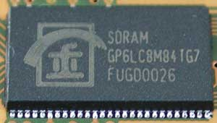
RAM芯片技术
快速页式DRAM（页：单元行）
EDO DRAM
EDRAM
缓存型
四位元型
SDRAM——采用统一时钟，重叠访问
Rambus DRAM
——采用新的接口，用消息传递的异步通信协议

Slide 22
3.3 只读存储器
ROM可分为几类:
掩膜型ROM：信息制作在芯片中，不可更改
PROM：设计的程序固化到ROM后不可更改
EPROM：用户可用特定设备将内容写入，之后可用紫外光擦除，再重新写入；平时使用过程中只作为可读存储器
EEPROM：采用加电方法在线进行擦除和编程；平时使用过程中只作为可读存储器
Notes:
只读存储器：ROM中的信息一旦写入以后，就不能随意改变，也不会在掉电时丢失，他们在计算机系统中是只供读出的存储器。
在计算机系统中，一般既有RAM模块，也有ROM模块。
ROM模块中常常用来存放系统启动程序和参数表，也用来存放常驻内存的监控程序或者操作系统的常驻内存部分，甚至还可以用来存放字库或者某些语言的编译程序及解释程序。
只要接上电源，计算机就可以调用ROM中的程序，即使在程序的运行过程中发生掉电也不会破坏存储器的内容。
ROM中信息的写入通常是在脱机状态下或在计算机非正常情况下进行的。

Slide 23
掩膜型ROM
ROM信息由厂家根据用户指定数据对芯片图形掩膜进行两次光刻后形成
用户对此类芯片无法修改

Slide 24
ROM存储器芯片结构

Slide 25
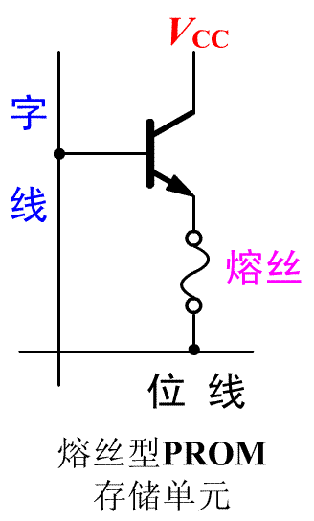
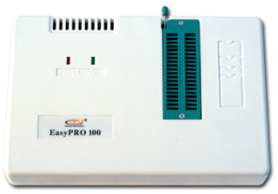
PROM (Programmable ROM)
可编程只读存储器
通过烧断微小的镍-铬丝或硅氧化物熔丝来实现，一旦编程后不能被擦除
Notes:
可编程只读存储器的内容可以由用户编写，但只允许编程一次。
可编程PROM在封装出厂前，存储单元中的内容全为“1”（或全为“0”），用户可根据需要进行一次性编程处理，将某些单元的内容改为“0”（或“1”）。
图中是PROM的一种存储单元，它由三极管和熔丝组成，在存储矩阵的所有存储单元都是这种结构。出厂前，所有存储单元的熔丝都是通的，存储内容全为“1”。用户在使用前进行一次性编程，例如，若想使某单元的存储内容为“0”，只需选中该单元后，再在VCC端加上电脉冲，使熔丝通过足够大的电流，把熔丝烧断即可。熔丝一旦烧断将无法接上，也就是一旦写成“0”后就无法再重写成“1”了。
因此，可编程ROM一旦进行了编程，就不能再进行修改了。
PROM的写入要由专用的电路（大电流、高电压）和程序完成。
为了与RAM的随机写入过程区别，称可编程ROM的写入过程为编程。

Slide 26
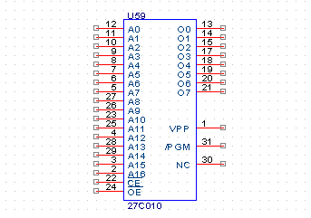
可擦写ROM——EPROM

Slide 27

EPROM
可擦除可编程只读存储器
顶部开有一个圆形的石英窗口，用于紫外线透过擦除原有信息
一般使用专门的编程器（烧写器）进行编程
编程后，应该贴上不透光封条
出厂未编程前，每个基本存储单元都是信息1，编程就是将某些单元写入信息0
Notes:
用户对此种ROM，不只可以进行编程，而且可以用特定的设备对它们多次进行擦除和再写入。
PROM：通过对三极管的熔丝熔断来进行永久性编程的。
而在EPROM中，信息的存储是通过电荷分布来决定的，所以，编程过程就是一个电荷注入过程。
编程结束后，尽管撤除了电源，但是，由于绝缘层的包围，注入的电荷无法泄漏，因此，电荷分布能维持不变，可以作为只读存储器长期保存信息。
为了使EPROM具有可修改性，EPROM和其他集成电路的包装方法不同。
当紫外线照射到电路上，EPROM内部的电荷分布会被破坏，此时，聚集在各基本存储电路中的电荷会形成光电流泄漏走，使电路恢复为初始状态，从而擦除了写入信息。
将EPROM放在紫外线光源下照射30分钟（一般为10～50分钟，视具体型号而异）后，EPROM中的内容就被抹除，于是就可以重新对它编程。
由于阳光中有紫外光的成分，为了避免这种ROM的内容在阳光照射下逐渐自动擦除，应用一种不透明的标签贴上，以避免无意识的擦除。
EPROM在初始状态下，所有的数位均为“1”，编程时只能将”1”改变为“0”，用紫外线关源抹除时，才能将“0”变为“1”。

Slide 28
EEPROM/E²PROM
电可擦除可编程只读存储器
在系统中是电可擦除的，擦写的电压比读入电压要高，通常为12V，擦写速度在毫秒量级，但仍比普通的RAM慢很多
不同厂家的EEPROM时序会有不同，要选择相应的EEPROM才能与芯片配合
Notes:
EPROM尽管可以擦除后重新进行编程，但擦除时需用紫外线光源，使用起来仍然不太方便。
电可擦除的EROM，简称E²PROM，是一种用电信号编程，也用电信号进行擦除的EPROM。
这种器件的外形和管脚分布与EPROM极为相似。
早期的EEPROM需要靠外置的高压（20V左右）进行编程和擦除。
后期设计的EEPROM将高压源集成在芯片内而使用单一的+5V电源，因而除了可在独立的编程器上擦除和编程外，还可以在应用系统中进行在线改写，不需单独的擦除操作，可在写入过程中自动擦除，使用非常方便。
EEPROM的读写操作与普通的RAM基本相同，不过编程写入的时间较长，写入一字节大约需要1～5ms时间。这在大量EEPROM单元内容需要改变时，花费时间较多。

Slide 29
电可擦写ROM——EEPROM及Flash存储器

Slide 30
MOS晶体管与EPROM单元的两种工作状态

Slide 31
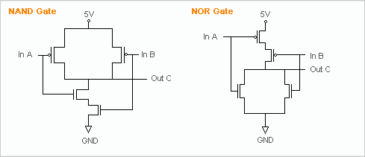
Flash存储器
1 transister per cell
NOR type
Word read
Word program（10us）
Block erase （0.5s）
NAND type
Page read （10us）
Page program （200us）
Block erase （2ms）

Slide 32
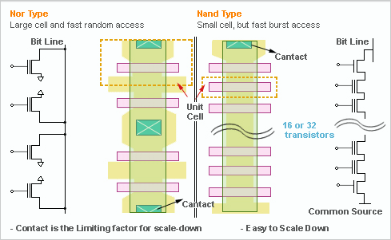
NOR and NAND type Flash

Slide 33
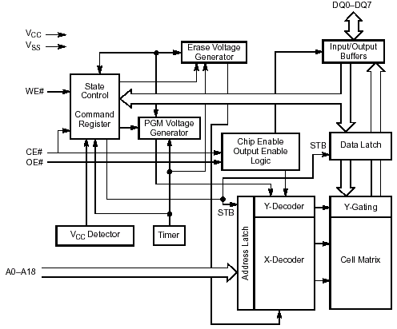
Flash芯片结构

Slide 34
NVRAM

Slide 35
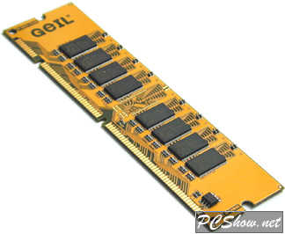
3.4 存储系统的构成
Notes:
1、在CPU对存储器进行读写操作时，首先在地址总线上给出地址信号，然后发出相应的读或写控制信号，最后才能在数据总线上进行数据交换。
2、CPU能否带动总线上包括存储器在内的连接器件。
CPU的总线驱动能力有限
在小型系统中，CPU可以直接和存储器芯片相连;
在较大的系统中，考虑到CPU的驱动能力，必要时应加上数据缓冲器或总线驱动器来驱动存储器负载。
单向传送的地址和控制总线，可采用三态锁存器和三态单向驱动器等来加以锁存和驱动；
双向传送的数据总线，可以采用三态双向驱动器来加以驱动。
3、CPU能否与存储器的存取速度相配合
分析存储器的存取速度是否满足CPU总线时序的要求
如果不能满足：
（1）考虑更换芯片
（2）总线周期中插入等待状态T_{W}。
切记：时序配合是连接中的难点。
4、一个存储器系统有多片芯片组成，片选信号由CPU的高位地址译码后取得。应考虑采用何种译码方式，实现存储器的芯片选择。
每个芯片的片内地址，由CPU的低位地址来选择。
5、控制信号的连接
8086CPU与存储器交换信息时，提供了以下几个控制信号：M/IO*、RD*、WR*、ALE、READY、WAIT*、DT/R*和DEN*，这些信号与存储器要求的控制信号如何连接才能实现所需要的控制功能。

Slide 36
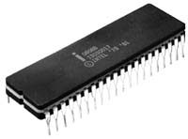
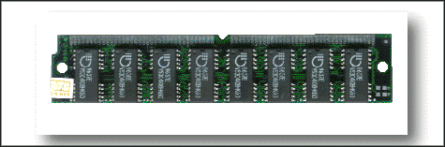
3.4 存储系统的构成
存储系统的构成主要包括三个部分:
1.地址线 2.数据线 3.控制线
连接中需要考虑的问题:
CPU的总线负载能力
CPU的时序和存储器存取速度之间的配合
存储器的地址分配和片选
控制信号的连接
Notes:
1、在CPU对存储器进行读写操作时，首先在地址总线上给出地址信号，然后发出相应的读或写控制信号，最后才能在数据总线上进行数据交换。
2、CPU能否带动总线上包括存储器在内的连接器件。
CPU的总线驱动能力有限
在小型系统中，CPU可以直接和存储器芯片相连;
在较大的系统中，考虑到CPU的驱动能力，必要时应加上数据缓冲器或总线驱动器来驱动存储器负载。
单向传送的地址和控制总线，可采用三态锁存器和三态单向驱动器等来加以锁存和驱动；
双向传送的数据总线，可以采用三态双向驱动器来加以驱动。
3、CPU能否与存储器的存取速度相配合
分析存储器的存取速度是否满足CPU总线时序的要求
如果不能满足：
（1）考虑更换芯片
（2）总线周期中插入等待状态T_{W}。
切记：时序配合是连接中的难点。
4、一个存储器系统有多片芯片组成，片选信号由CPU的高位地址译码后取得。应考虑采用何种译码方式，实现存储器的芯片选择。
每个芯片的片内地址，由CPU的低位地址来选择。
5、控制信号的连接
8086CPU与存储器交换信息时，提供了以下几个控制信号：M/IO*、RD*、WR*、ALE、READY、WAIT*、DT/R*和DEN*，这些信号与存储器要求的控制信号如何连接才能实现所需要的控制功能。

Slide 37
常用存储器芯片
类型 | 型号
静态RAM | 2114 * (1K×4)、 6116 (2K×8)、 6264* (8K×8)、 62128、62256
动态RAM | 2164* (64K×1) 、41256* (256K×1)
EPROM | 2764* (8K×8)、 2716、2732、27128、 27256、27512
EEPROM | 2815*
Notes:
1、6264是Intel公司的产品，62是系列号，64是序号，和存储容量有关
62128（16K*8）、62256（32K*8）
2、2764是Intel公司的产品，UVEPROM，27是系列号，64是序号，和存储容量有关。
2716（2KB）、2732（4KB）、27128（16KB）、27256（32KB）、27512（64KB）

Slide 38
SRAM芯片2114
A₆
A₅
A₄
A₃
A₀
A₁
A₂
CS*
GND
1
2
3
4
5
6
7
8
9
18
1716
15
14
13
12
11
10
Vcc
A₇
A₈
A₉
I/O₁
I/O₂
I/O₃
I/O₄
WE*
存储容量为1024×4
18个引脚：
10根地址线A₉～A₀
4根数据线I/O₄～I/O₁
片选CS*
读写WE*
Notes:
1、存储器芯片种类繁多，但具有共同的结构特点，掌握这方面有关知识，对正确选用芯片及设计微型计算机的存储器系统都是必要的。
存储器芯片有各种标准的IC封装形式，我们介绍的大多都是双列直插式封装，引脚从16脚到28脚不等。
引脚信号：地址线、数据线、控制线
（1）地址信号线根数取决于芯片的存储单元数。
10根，2¹⁰=1024
（2）数据线取决于每个存储单元的位数。
它们一起决定了位存储容量。

Slide 39
SRAM芯片2114
工作方式 | CS* | WE* | I/O₄～I/O₁
未选中 读操作 写操作 | 1 0 0 | × 1 0 | 高阻 输出 输入
Notes:
（3）每个芯片都有片选CS*或CE*，低电平有效。
RAM：读写控制信号，低电平为写（输入），高电平为读（输出）。

Slide 40
EPROM芯片2764
V_{PP}
A₁₂
A₇
A₆
A₅
A₄
A₃
A₂
A₁
A₀
D₀
D₁
D₂
GND
1
2
3
4
5
6
7
8
9
10
11
12
13
14
28
27
26
25
24
23
22
21
20
19
18
17
16
15
Vcc
PGM*
NC
A₈
A₉
A₁₁
OE*
A₁₀
CE*
D₇
D₆
D₅
D₄
D₃
存储容量为8K×8
28个引脚：
13根地址线A₁₂～A₀
8根数据线D₇～D₀
片选CE*
读OE*
编程电压V_{PP}
编程PGM*
Notes:
1、对于ROM，只有读出控制信号OE*。
2、编程电压输入：V_{PP}，+12V
编程脉冲输入：PGM*，负脉冲

Slide 41
存储芯片与CPU的连接
存储芯片的数据线
存储芯片的地址线
存储芯片的片选端
存储芯片的读写控制线

Slide 42
存储芯片数据线的处理
若芯片的数据线正好16根：
一次可从芯片中访问到16位数据
全部数据线与系统的16位数据总线相连
若芯片的数据线不足16根：
一次不能从一个芯片中访问到16位数据
利用多个芯片扩展数据位
这个扩展方式简称“位扩展”

Slide 43
位扩展
A₉～A₀
A₉～A₀
CE
2114
（2）
片选
A₉～A₀
2114
（1）
I/O₄～I/O₁
CE
I/O₄～I/O₁
D₇～D₄
D₃～D₀
Notes:
2114存储器芯片的容量：1024*4，需要两片，组成1024字节
只对位数扩展，单元数不变
位扩展连接方法：
（1）芯片的地址线全部并联，且与地址总线相应连接；
（2）片选信号线并联，连接到地址译码器的输出端；
（3）读/写控制信号并联，连接到控制总线的存储器读/写控制线上；
（4）不同芯片的数据线连接到数据总线不同位上。
当CPU发出一组地址信号、片选信号时，这两个片子同时被选中，从而组成了一个完整的存储单元输出。
这些芯片应被看作是一个整体，常被称为“芯片组”。

Slide 44
位扩展
位扩展：用于增加存储器的位数。
芯片的地址线数：18
存储器的结构：256Kx32
容量：1MB
CPU的有效地址位数：20位字节地址
每个芯片的地址范围相同。
0
3
2
1
0
4
7
6
5
4
8
11
10
9
8
256kx1
256kx1
……
256kx1

Slide 45
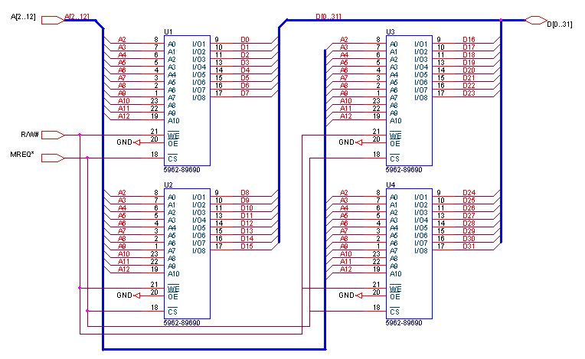
位扩展
Notes:
4片2Kx8位的存储器构成一片2Kx32位的存储器

Slide 46
存储芯片地址线的连接
芯片的地址线通常应全部与系统的低位地址总线相连
寻址时，这部分地址的译码是在存储芯片内完成的，我们称为“片内译码”

Slide 47
片内译码
A₉～A₀
范围（16进制）
00…00
00…01
00…10
…
11…01
11…10
11…11
全0
全1
000H
001H
002H
…
3FDH
3FEH
3FFH

Slide 48
存储芯片片选端的译码
存储系统常需利用多个存储芯片扩展容量
也就是扩展了存储器地址范围
进行“地址扩展”，需要利用存储芯片的片选端对多个存储芯片（组）进行寻址
这个寻址方法，主要通过将存储芯片的片选端与系统的高位地址线相关联来实现
这种扩展简称为“地址扩展”或“字扩展”
Notes:
1、由于受到工艺条件限制，存储单元数有限。
2、这时候，多个芯片就不应该同时被选中。
这时候就应按照CPU发出的信号来选中其中的一片，这就是所谓的片选。
3、字数的扩展

Slide 49
地址扩展（字扩展）
译码器
0000000001
0000000000
片选端
A₁₉～A₁₀
CE
CE
（1）
（2）
A₉～A₀
A₉～A₀
D₇～D₀
D₇～D₀
A₉～A₀
D₇～D₀
Notes:
1、只有存储芯片的片选信号CS*有效，才能对该芯片进行操作
2、字扩展的方法：
（1）求出组成存储器模块所需芯片数，然后按下列步骤连接有关信号线。
（2）各芯片的数据线并联，接至相应的系统数据总线。
（3）芯片的低位地址线并联到地址总线对应位上；
地 址总线高位接译码器，译码器输出用作各个芯片的片选信号。
（4）读写控制信号并联后与控制总线中相应的信号连接。

Slide 50
线性选择方式
只用少数几根高位地址线进行芯片的译码，且每根负责选中一个芯片（组）
虽构成简单，但地址空间严重浪费
必然会出现地址重复
Notes:
高位地址线选法：用一位高位地址去选通一个芯片的方法。

Slide 51
线选示例
A₁₄
A₁₃
CE
CE
2764
2764
(1)
(2)
A₁₂～A₀
 | A₁₉～ A₁₅ | A₁₄ A₁₃ | A₁₂～A₀ | 一个可用地址
1 2 | ××××× ××××× | 1 0 0 1 | 全0～全1 全0～全1 | 04000H～05FFFH 02000H～03FFFH
Notes:
哪根高位地址线为低电平就选中哪片芯片，而这些高位地址线当然不允许同时为低电平，而只允许轮流出现高电平。
切记： A14 A13＝00的情况不能出现
00000H～01FFFH的地址不可使用

Slide 52
地址重复
一个存储单元具有多个存储地址的现象
原因：有些高位地址线没有用、可任意
使用地址：出现地址重复时，常选取其中既好用、又不冲突的一个“可用地址”
例如：02000H～03FFFH
选取的原则：高位地址全为0的地址
Notes:
高位地址参加译码才更好

Slide 53
全译码
所有的系统地址线均参与对存储单元的译码寻址
包括低位地址线对芯片内各存储单元的译码寻址（片内译码），高位地址线对存储芯片的译码寻址（片选译码）
采用全译码，每个存储单元的地址都是唯一的，不存在地址重复
译码电路可能比较复杂、连线也较多

Slide 54
译码和译码器
译码：将某个特定的“编码输入”翻译为唯一“有效输出”的过程
译码电路可以使用门电路组合逻辑
译码电路更多的是采用集成译码器
常用的2-4译码器74LS139
常用的3-8译码器74LS138
常用的4-16译码器74LS154

Slide 55
3-8译码器：74LS138
74LS138引脚图
74LS138原理图
A
1
16
Vcc
E3
Y0
B
2
15
Y0
E2
Y1
C
3
14
Y1
Y2
E1
4
13
Y2
Y3
E1
E2
5
12
Y3
Y4
C
E3
6
11
Y4
Y5
B
Y7
7
10
Y5
Y6
A
8
9
Y6
Y7
GND

Slide 56
74LS138功能表
片选输入 | 编码输入 | 输出
E3 E2* E1* | C B A | Y7* ~ Y0*
1 0 0 | 0 0 0 | 11111110（仅Y0*有效）
 | 0 0 1 | 11111101（仅Y1*有效）
 | 0 1 0 | 11111011（仅Y2*有效）
 | 0 1 1 | 11110111（仅Y3*有效）
 | 1 0 0 | 11101111（仅Y4*有效）
 | 1 0 1 | 11011111（仅Y5*有效）
 | 1 1 0 | 10111111（仅Y6*有效）
 | 1 1 1 | 01111111（仅Y7*有效）
非上述情况 | ××× | 11111111（全无效）

Slide 57
全译码示例
A₁₆
E3
138
IO/M
E2
A₁₉
A₁₈
A₁₇
2764
E1
Y6
CE
A₁₅
A₁₄
A₁₃
C
B
A
A₁₂～A₀
2764：64K (8K×8) EPROM

Slide 58
全译码示例
A₁₉A₁₈A₁₇A₁₆A₁₅A₁₄ A₁₃
A₁₂～A₀
地址范围
0 0 0 1 1 1 0
0 0 0 1 1 1 0
全0
全1
1C000H
1DFFFH

Slide 59
部分译码
只有部分（高位）地址线参与对存储芯片的译码
每个存储单元将对应多个地址（地址重复），需要选取一个可用地址
可简化译码电路的设计，但系统的部分地址空间将被浪费

Slide 60
部分译码示例
A₁₇
A₁₆
E3
Y0
E2
Y1
E1
Y2
IO/M
Y3
A₁₄
A₁₃
A₁₂
CE
CE
CE
CE
C
B
A
138
2732
2732
2732
2732
(1)
(2)
(3)
(4)
A₁₁～A₀
2732：32K (4K×8) EPROM

Slide 61
部分译码示例
 | A₁₉～ A₁₅ | A₁₄～ A₁₂ | A₁₁～A₀ | 一个可用地址
1 2 3 4 | ××10× ××10× ××10× ××10× | 000 001 010 011 | 全0～全1 全0～全1 全0～全1 全0～全1 | 20000H～20FFFH 21000H～21FFFH 22000H～22FFFH 23000H～23FFFH

Slide 62
片选端译码小结
存储芯片的片选控制端可以被看作经最高位地址线单独选用或经译码而得
在系统中，与地址相关的有：地址空间的选择（接系统的M/IO*信号）和高位地址的译码选择（与系统的高位地址线相关联）
对一些存储芯片通过片选无效可关闭内部的输出驱动机制，起到降低功耗的作用
Notes:
存储器字、位扩展步骤：
（1）选择合适的芯片；
（2）根据要求将芯片“多片并联”进行位扩展，设计出满足字长要求的“存储模块”；
（3）对“存储模块”进行字扩展，构成符合要求的存储器。

Slide 63

字扩展
Notes:
存储器字、位扩展步骤：
（1）选择合适的芯片；
（2）根据要求将芯片“多片并联”进行位扩展，设计出满足字长要求的“存储模块”；
（3）对“存储模块”进行字扩展，构成符合要求的存储器。

Slide 64
字扩展
字扩展：用于增加存储器的字数。
存储器芯片的地址数: 18
存储器的结构：2Mx8
CPU有效地址线数：21
每个芯片的地址范围不同。
256Kx8
256Kx8
…...
256Kx8

Slide 65
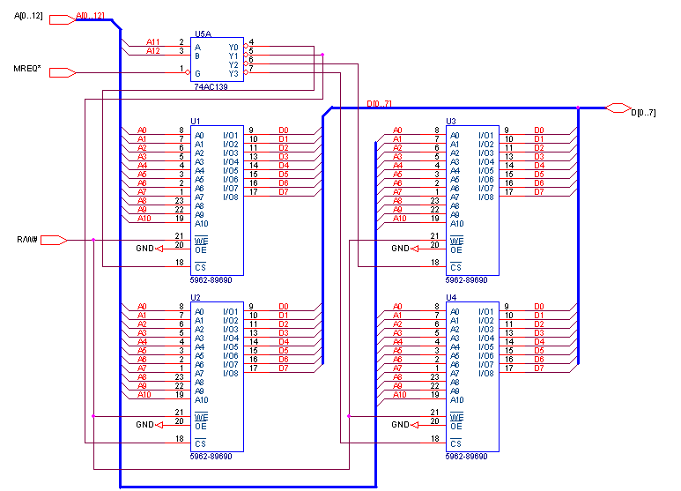
字扩展
Notes:
4片2Kx8位的存储器构成一片8Kx8位的存储器

Slide 66
问题?
字扩展中，求每个芯片的地址范围
字扩展中，求整个存储器的地址范围
如果用超出存储器地址范围的地址访存，会出现什么情况？

Slide 67
存储芯片的读写控制
芯片OE*与系统的读命令线相连
当芯片被选中、且读命令有效时，存储芯片将开放并驱动数据到总线
芯片WE*与系统的写命令线相连
当芯片被选中、且写命令有效时，允许总线数据写入存储芯片

Slide 68
字位 扩展
Notes:
4片2Kx8位的存储器构成一片8Kx8位的存储器

Slide 69
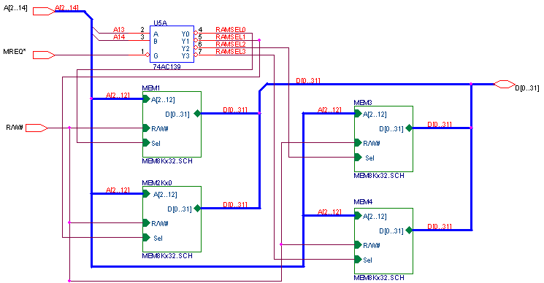
字位扩展

Slide 70
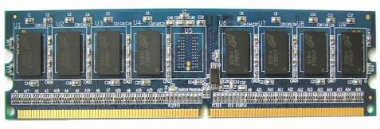
存储系统扩展示例
例1: 某计算机的主存地址空间中，从地址0000H到3FFFH为ROM存储区域，从4000H到5FFFH为保留地址区域，暂时不用，从6000H到FFFFH为RAM地址区域。RAM的控制信号为CS#和WE#，CPU的地址线为A15~A0，数据线为8位的线路D7~D0，控制信号有读写控制R/W#和访存请求MREQ#，要求： (1) 画出地址译码方案。 (2) 如果ROM和RAM存储器芯片都采用8K×1的芯片，试画出存储器与CPU的连接图。 (3) 如果ROM存储器芯片采用8K×8的芯片，RAM存储器芯片采用4K×8的芯片，试画出存储器与CPU的连接图。 (4) 如果ROM存储器芯片采用16K×8的芯片，RAM存储器芯片采用8K×8的芯片，试画出存储器与CPU的连接图。

Slide 71
存储系统扩展示例
解 (1) :画出地址译码方案

Slide 72
(2) 如果ROM和RAM存储器芯片都采用8K×1的芯片，试画出存储器与CPU的连接图。
存储系统扩展示例
解 (2):8KB的存储区域可以用8片存储器芯片构成一组实现。8K×1的存储器芯片的地址线需要13条，即A12~A0。

Slide 73
(3) 如果ROM存储器芯片采用8K×8的芯片，RAM存储器芯片采用4K×8的芯片，试画出存储器与CPU的连接图。
存储系统扩展示例
解: (3)

Slide 74
(4) 如果ROM存储器芯片采用16K×8的芯片，RAM存储器芯片采用8K×8的芯片，试画出存储器与CPU的连接图。
存储系统扩展示例
解: (4)

Slide 75
例2: 某计算机系统的主存采用32位字节地址空间和64位数据线访问存储器，若使用64M位的DRAM芯片组成该机所允许的最大主存空间，并采用内存条的形式，问： (1) 若每个内存条为64M×32位，共需多少内存条？ (2) 每个内存条内共有多少片DRAM芯片？ (3) 主存共需多少DRAM芯片？ (4) CPU如何有选择地访问各内存条？
存储系统扩展示例
解：(1) 主存最大空间为2³²=4GB，每个内存条的容量为64M×4B = 256MB，主存需要的内存条数量为4GB/256MB=16条。
(2) 每个芯片的容量为8MB，内存条需要的芯片数量为256MB/8MB = 32片。
(3) 整个主存需要的内存芯片数量是16×32=512片。
(4) 由于CPU字长为64位，内存条需要进行位扩展，即2个32位的内存条构成一组64位的存储单元组，16个内存条构成8组，为选择这8组内存条，CPU地址中需要用最高3位地址作为产生选择信号的地址码。

Slide 76
例3: 假定计算机系统需要512字节RAM和512字节ROM容量。使用的RAM芯片是128字×8位，ROM芯片为512字×8位。RAM芯片有CS*及WE*控制端，ROM芯片有CS*控制端，CPU有地址线A15~A0、数据线D7~D0、读写控制线RW*等，试确定各存储器芯片的地址区间，指出存储器以及各存储器芯片需要的地址线数量，并画出存储器与CPU的连接图。
存储系统扩展示例
解：各存储器芯片的地址区间：

Slide 77
存储系统扩展示例
存储器的总容量为1KB，需要10条地址线。
RAM芯片需要7条信号线(2⁷=128)，ROM芯片需要9条地址线(2⁹=512)。
存储器与CPU的连接图
MREQ#
A₇A₈A₉
3-8 decode
A₁₅~A₀
&
A₆~A₀
R/W#
A₈~A₀
CPU
WE A CS
WE A CS
WE A CS
WE A CS
A CS
128x8
128x8
128x8
128x8
512x8
D₇~D₀
D₇~D₀
D₇~D₀
D₇~D₀
D₇~D₀
D₇~D₀

Slide 78
第三章 存储系统
第三章作业
习题三：9，12，14，15
提交作业时间：第4周 周3

Slide 79
第三章 存储系统
END

